Slide 1
Презентация
На тему: Графический 3D редактор «ZBrush»
Выполнил:
ст. гр. <группа>
<ФИО>
г. <город>. 2022

Slide 2
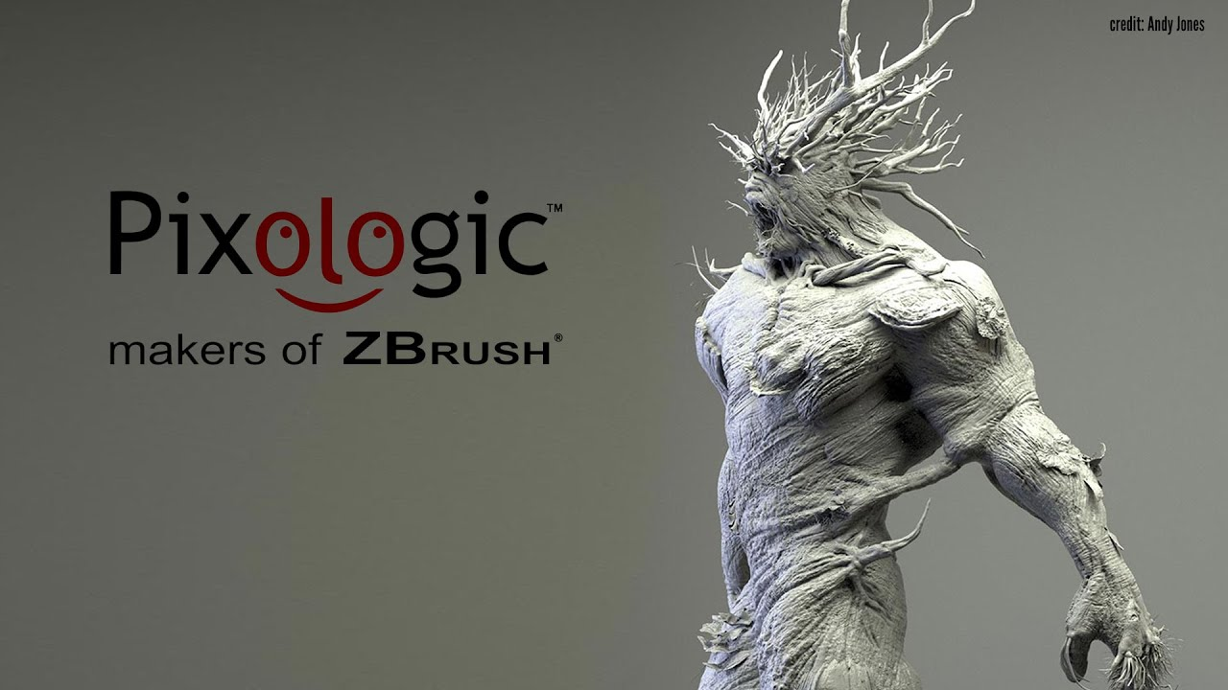
ZBrush
— программа для 3D моделирования, созданная компанией Pixologic.

Slide 3
Отличительной особенностью данного ПО является имитация процесса «лепки» трёхмерной скульптуры, усиленного движком трёхмерного рендеринга в реальном времени, что существенно упрощает процедуру создания требуемого трёхмерного объекта.

Slide 4
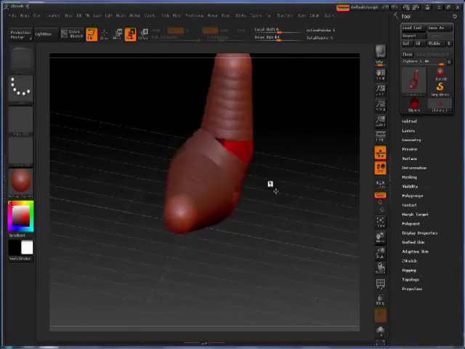

Slide 5
Интерфейс ZBrush
Все функции ZBrush находятся внутри палитр. Каждая палитра содержит группу связанных функций. В пределах палитры эти функции далее разделены на группы, чтобы облегчить доступ к определённым настройкам, в которых вы нуждаетесь. Все палитры настраиваются внутри программы.

Slide 6
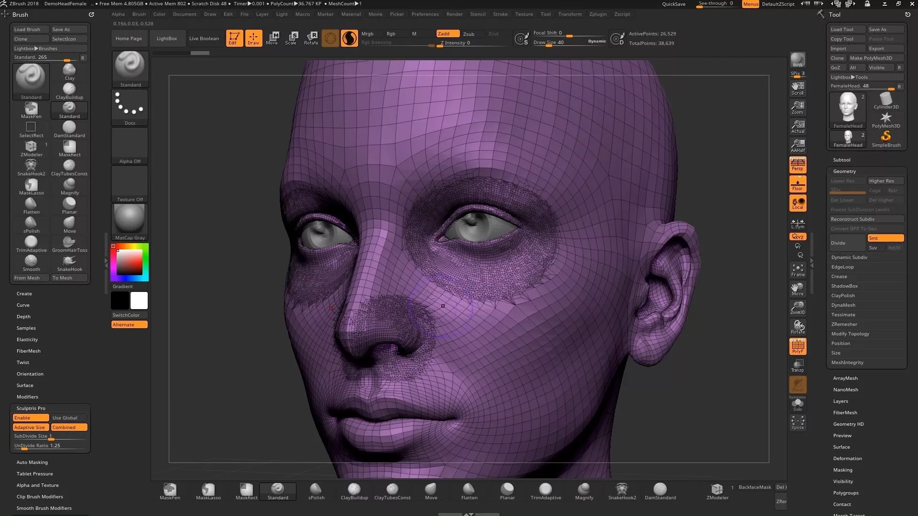

Slide 7

ZBrush практически не использует возможности видеокарты, что существенно влияет на скорость работы. Вместо этого основным ресурсом для приложения является оперативная память компьютера, недостаток которой может сказываться на производительности. Впрочем, ЗБраш – очень лояльный пакет, который позволяет создавать модели с миллионами полигонов даже на относительно слабых машинах.

Slide 8
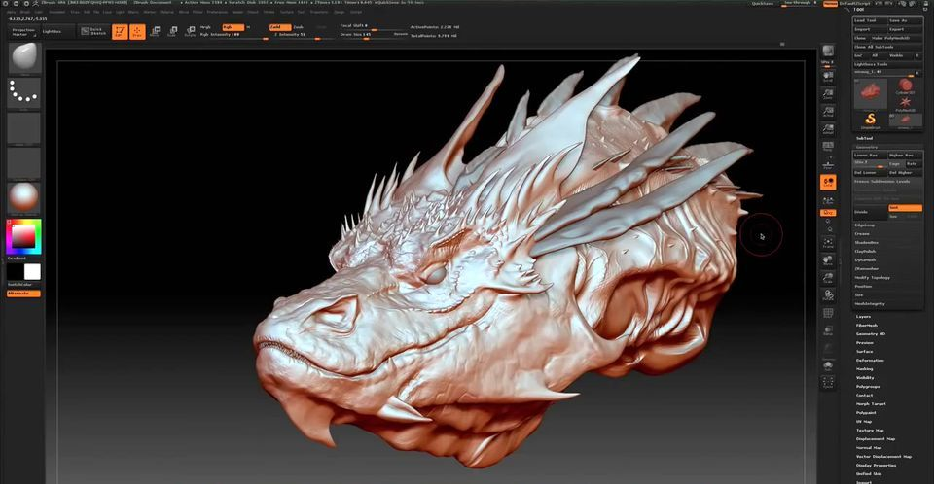
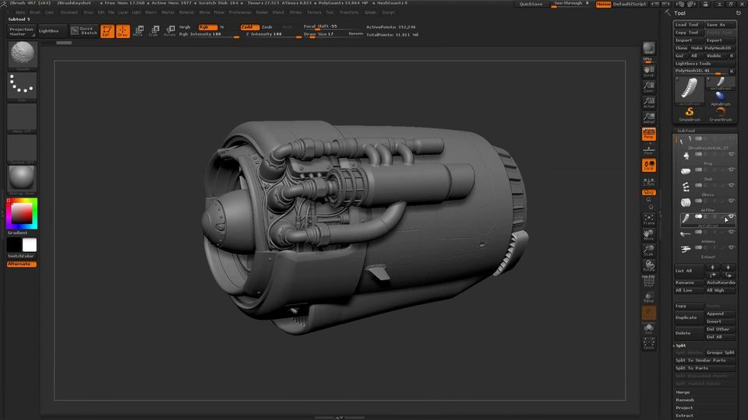
В основном в данной программе моделируют
Органику (животных, людей), но также данный подход неплохо себя показывает в моделировании сложных, но не точных твёрдых объектов.

Slide 9
Немаловажным преимуществом программы
Является возможность текстурирования, создания карт нормалей, запекания текстур, а также возможность выставления освещения с последующим рендерингом изображения.
Для создания анимации, как правило, созданные модели экспортируют в другие программы.

Slide 10
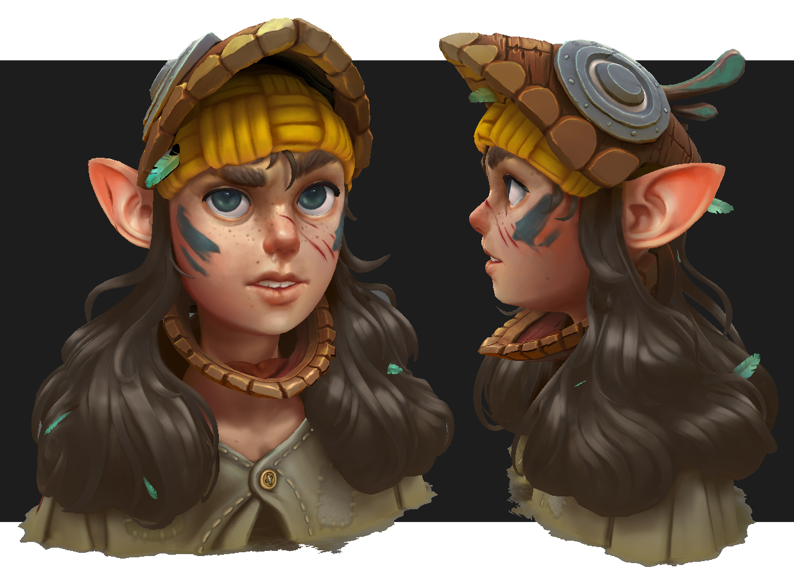

Slide 11
Спасибо за внимание!

